Slide 1
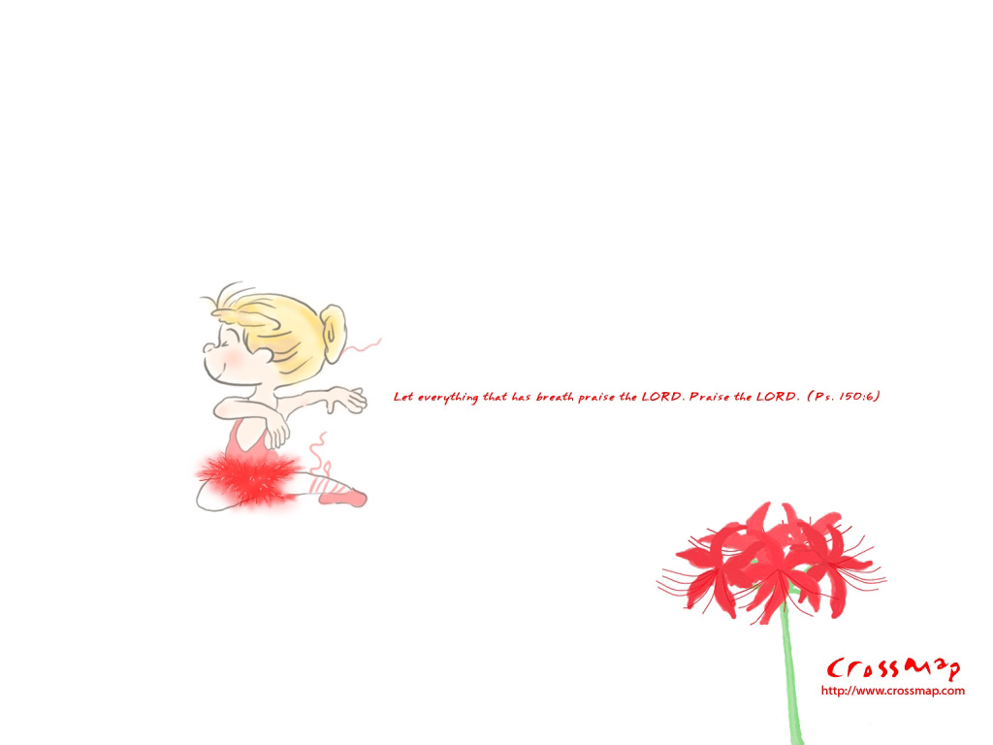
走過傷心，走過淚水， 讓每一顆心再次飛起來。
讓愛走動
主歌
副歌

Slide 2
用你的心，伸出你手， 讓每個靈魂再次活過來。
主歌
副歌

Slide 3
讓愛走動， 讓你的愛化成希望的種子，
主歌
副歌

Slide 4
隨風揚起， 編織美麗的夢。
主歌
副歌

Slide 5
讓愛走動， 讓你的愛化成溫暖的擁抱，
主歌
副歌

Slide 6
綻放陽光， 編織神所造的夢。
主歌
副歌

